Slide 1









stage de perfectionnement
Institut Supérieur des Études Technologiques de Charguia
Département Technologies de l’Informatique
Élaboré par : Mohamed Amine JABOU
Encadré par :
Mr. Ahmed NACCACHE
Classe: DSI201
Société d’accueil : IDWEY
Année Universitaire 2023-2024
Notes:
Bonjour
Je me présente : je suis Mohamed Amine JABOU : étudiant en DSI201 à l’iset charguia. J’ai l’honneur de vous présenter mon stage du perfectionnement effectué startUP IDWEY et encadré par Mr Ahmed NACCACHE.

Slide 2
Plan de la présentation
Cadre du stage
Etude de l ’existant
Solution
Cadre du stage
Conception
Réalisation
Conclusion
02
Notes:
Voici le plan de ma présentation
Je vais d'abord présenter le cadre du stage.
Ensuite, je vais discuter de l'étude de l'existant.
Troisièmement, je fournirai la solution.
Quatrièmement, j'exposerai la conception.
En cinquième lieu, je présenterai l'architecture.
En sixième lieu, je présenterai la réalisation.
Je vais finalement terminer ma présentation par une conclusion.

Slide 3
Cadre du stage
03

Slide 4


IDWEY
Nom de StartUp IDWEY
Mission de IDWEY
Les services
Domaine d’activité
Présentation de la société
04
Notes:
Je vais vous présenter IDWEY, une entreprise qui se concentre sur la création d'applications web et mobiles destinées aux passionnés d'aventures. Son objectif est de créer une communauté interactive axée sur le tourisme durable. L'hébergement, les événements régionaux, les circuits et expériences, ainsi que divers ateliers et activités, font partie des services offerts par IDWEY.

Slide 5
Etude de l’existant
05

Slide 6
Solution proposée
Critique de l’existant
Description de l’existant
Etude de
l’existant
06

Slide 7
Description de l’existant
IDWEY offre une plateforme complète dédiée au tourisme durable, permettant aux utilisateurs de rechercher, explorer, réserver et payer des expériences en plein air
01
02
Offre des services:
la recherche de logements
la consultation des événements régionaux
la réservation de circuits et d'expériences
la participation à des ateliers et activités
07
Notes:
IDWEY offre une plateforme complète dédiée au tourisme durable, permettant aux utilisateurs de rechercher, explorer, réserver et payer des expériences en plein air. Les services incluent la recherche de logements, la consultation des événements régionaux, la réservation de circuits et d'expériences, ainsi que la participation à des ateliers et activités.

Slide 8
Critique de l’existant
01
L'expérience utilisateur actuelle d'IDWEY.tn est limitée car les utilisateurs ont du mal à savoir exactement combien cela coûte lorsqu'ils choisissent plusieurs services à la fois.
Actuellement, les utilisateurs peuvent être incertains car la plateforme ne fournit pas un aperçu détaillé du coût total pour les différents services choisis.
08
Notes:
L'expérience utilisateur actuelle d'IDWEY.tn est limitée car les utilisateurs ont du mal à savoir exactement combien cela coûte lorsqu'ils choisissent plusieurs services à la fois.
Actuellement, les utilisateurs peuvent être incertains car la plateforme ne fournit pas un aperçu détaillé du coût total pour les différents services choisis

Slide 9

Objectifs
Solution
09

Slide 10
Solution proposée
Pour résoudre cette question, nous suggérons l'introduction d'un formulaire "Demande de devis" qui permettra aux utilisateurs de choisir parmi les différents types de services qu'IDWEY propose.
10
Notes:
Pour résoudre cette question, nous suggérons l'introduction d'un formulaire "Demande de devis" qui permettra aux utilisateurs de choisir parmi les différents types de services qu'IDWEY propose. Ce formulaire sera ensuite transmis aux administrateurs qui, après l'avoir examiné attentivement, répondront par e-mail à l'utilisateur en fournissant les coûts détaillés correspondants aux services choisis. Cette méthode vise à offrir une transparence totale des tarifs, offrant aux utilisateurs une image claire et détaillée des coûts associés à leurs choix.

Slide 11
Objectifs
Analyse des besions
Besoins fonctionnels | Besoins non fonctionnels
-Authentification | -Sécurité
-Soumettre des Demandes de Devis | -La rapidité de traitement
-Consultation des Devis | -Ergonomie
11
Notes:
Pour le développement de ce système, il y a des besoins fonctionnels distincts pour le client et l'administrateur.
Le client peut s'authentifier, soumettre des demandes de devis et consulter l'état de ses demandes. Quant à l'administrateur, il peut gérer l'ensemble des demandes de devis et les consulter.
deuxiement on a les besoins non fonctionnels, nous mettons l'accent sur la sécurité par une authentification sécurisée via adresse e-mail et mot de passe. Nous nous concentrons sur la rapidité du système en optimisant son temps de réponse. De plus, l'ergonomie de l'interface graphique est essentielle, avec une conception claire, simple et conviviale qui permet à l'utilisateur de tous niveaux d'utiliser l'interface graphique de manière intuitive.

Slide 12
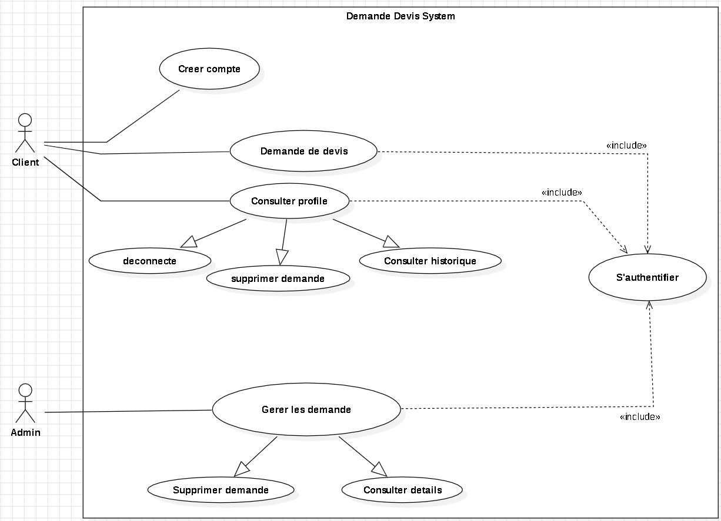
Diagramme du cas d’utilisation général
13
Notes:
Voici le diagramme des cas d'utilisation pour notre système. Nous avons deux acteurs principaux :
Le "Client" peut créer un compte, soumettre une "Demande de Devis". L'authentification est requise pour toutes ces actions.
L'administrateur ("Admin") doit se connecter pour accéder au tableau de bord, où il peut gérer les demandes, les consulter en détail, et les supprimer au besoin.

Slide 13
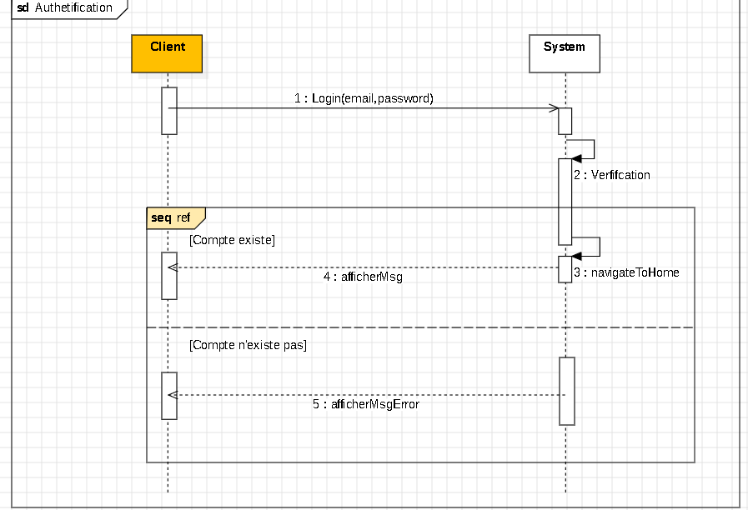
Diagrammes de séquence système
Diagramme de séquence système « authentification »
14
Notes:
Dans le premier diagramme de séquence dédié à l'authentification, l'utilisateur saisit son nom et son mot de passe. Le serveur envoie une requête à la base de données pour vérifier l'existence de ces données. Si l'utilisateur existe, le système le redirige vers la page d'accueil en affichant un message de bienvenue. En revanche, s'il n'existe pas, un message d'erreur indiquant "utilisateur non trouvé" est affiché.

Slide 14
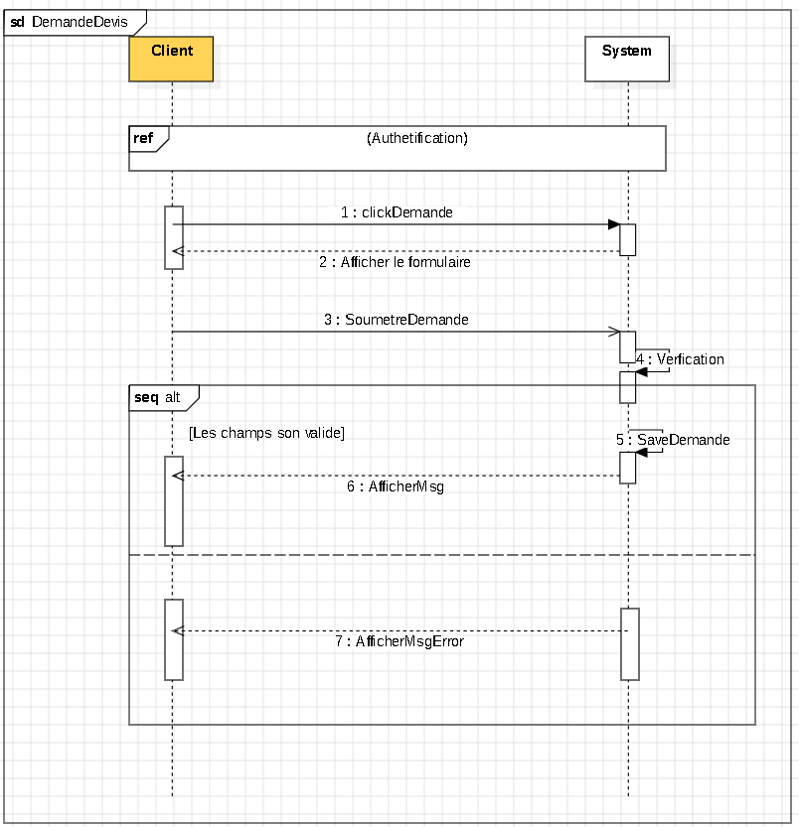
Diagramme de séquence système
Diagramme de séquence système « Demande de devis»
15
Notes:
Dans le deuxième diagramme de séquence lié à la fonction principale de l’client ("demande de devis"), après s'être connecté et accédé à la page d'accueil, l'utilisateur clique sur la section "Demande de Devis". Le système affiche le formulaire, et le client remplit le formulaire avec les services sélectionnés. Après la soumission, le système vérifie le formulaire soumis. Si le formulaire est validé, le système crée la demande, l'enregistre dans la base de données et affiche un message de succès à l'utilisateur. Sinon, il affiche un message d'erreur.

Slide 15
Objectifs
Conception
16

Slide 16
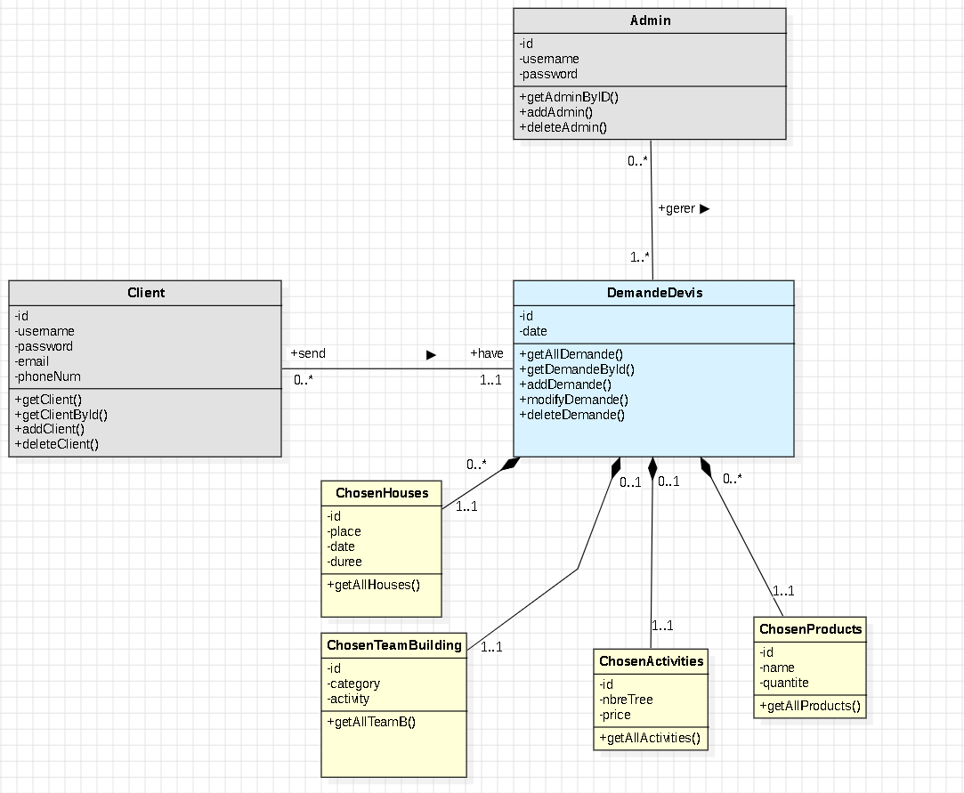
Diagramme de classe
17
Notes:
Le diagramme de classes décrit la structure des données d'IDWEY avec 7 entités principales, notamment le Client, l'Admin et la Demande de Devis. Cette dernière est composée de ChosenHouses, ChosenActivity, ChosenProducts et ChosenTeamBuilding. Chacune de ces entités offre des relations spécifiques, permettant au client de choisir divers services. L'Admin a la capacité de gérer toutes les demandes de devis.

Slide 17


Réalisation
VNC
18

Slide 18




Environnements de travail
Spring Tool Suite 4
Visual Studio code
XAMP
19
Notes:
L'environnement de travail pour le développement du projet IDWEY comprend Visual Studio Code comme éditeur de code, Spring Tool Suite 4 pour le développement Java, Postman pour tester les API, et XAMPP pour la gestion du serveur local. Ces outils offrent une combinaison puissante pour le développement et les tests nécessaires à la réalisation efficace du projet.

Slide 19

Angular
Angular est un Framework de développement front-end open-source, basé sur TypeScript, et développé par Google
20
Notes:
Angular est un Framework de développement front-end open-source, basé sur TypeScript, et développé par Google

Slide 20

Spring boot
2.0
Un framework open-source moderne et puissant pour le développement d’applications java.
Il est conçu pour simplifier le processus de création, de configuration et de déploiement d’applications java.
21
Notes:
Un framework open-source moderne et puissant pour le développement d’applications java.
Il est conçu pour simplifier le processus de création, de configuration et de déploiement d’applications java,
en mettant l’accent sur la facilité d’utilisation, la productivité et la performance.

Slide 21
Les interfaces
22

Slide 22
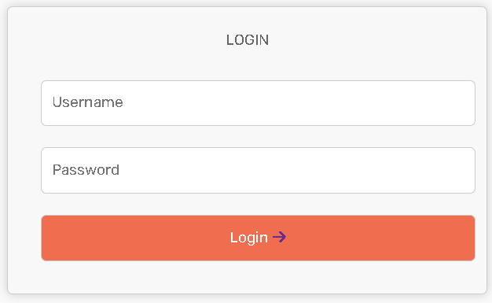
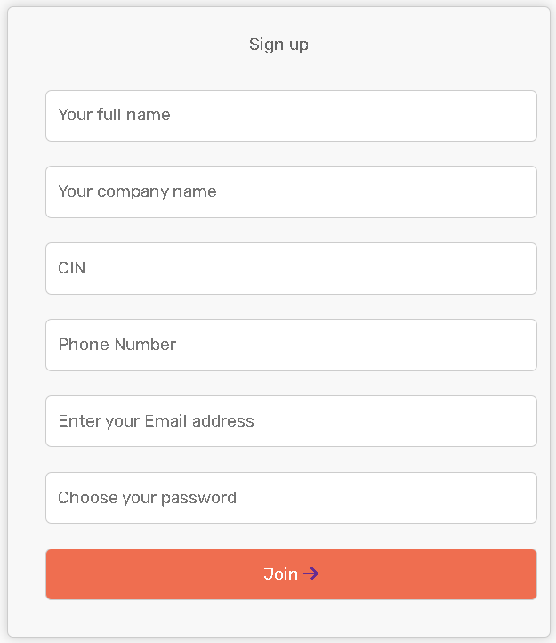
Interface log in
23
Notes:
le premier interface c'est celle de login ou l'utilisateur tape son username et password pour acceder a la page d'accueil

Slide 23
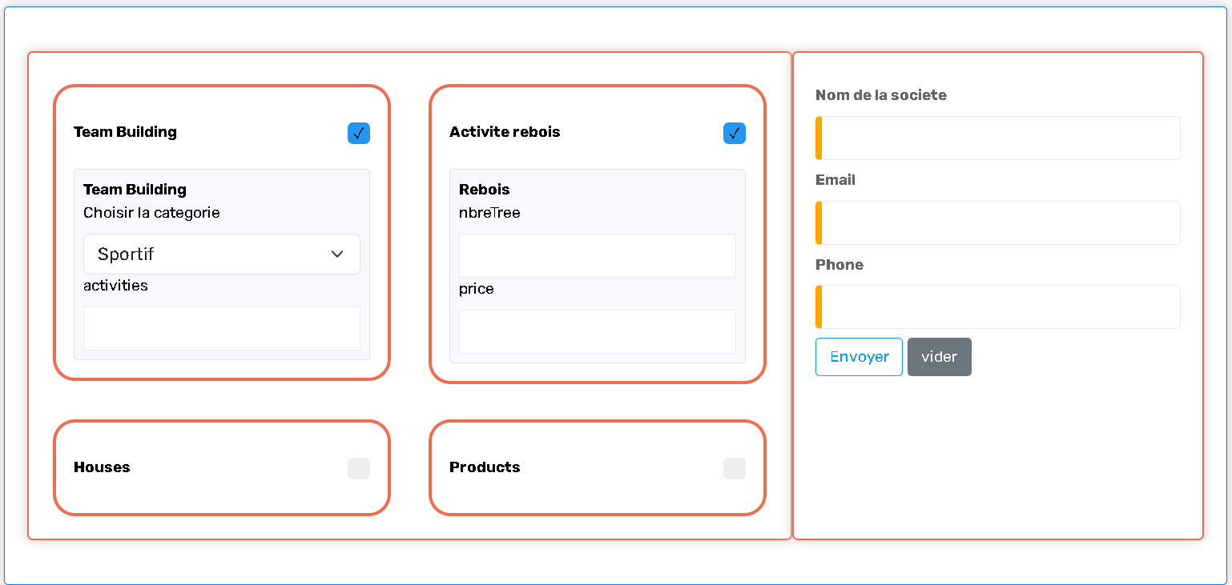
Interface sign in
24
Notes:
la deuxieme est la page de signup ou lutilisateur remplis le formulaire et si son username est unique est son email n'est pas dans la base de donnee son compte sera cree et son role va etre par defaut un utilisateur regulier.

Slide 24
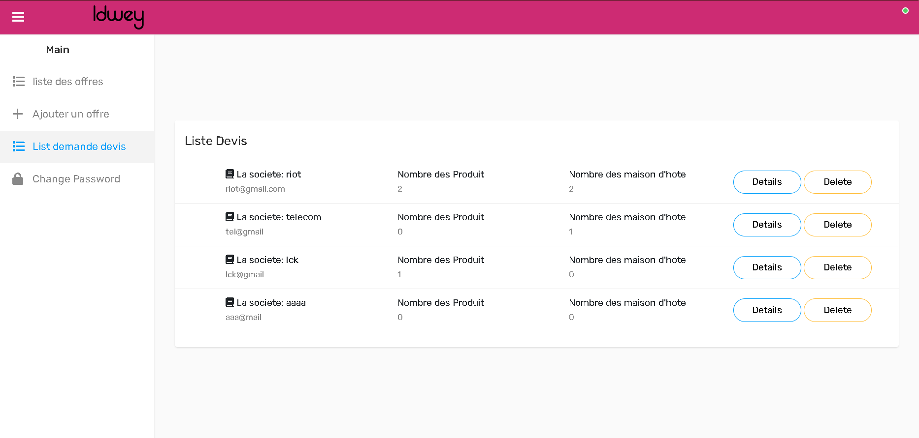
Interface de la formulaire
25
Notes:
interface de formulaire, dans laquelle le client peut choisir les services et soumettre le formulaire

Slide 25
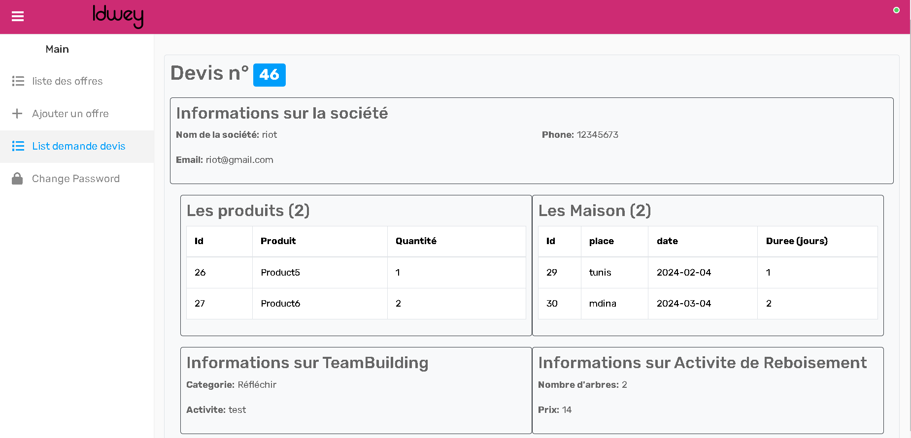
Interface de dashboard
26
Notes:
interface du tableau de bord, que l'administrateur peut voir la liste des demandes devis, voir les détails de chacun et également supprimer

Slide 26
Interface de dashboard
Conclusion
27
Notes:
et cette derniere interface des détails de demande de devis

Slide 27
Conclusion
28
Notes:
Finalement, je vais faire une conclusion
Pour conclure, ce stage m'a permis d'acquérir des compétences précieuses en développement d'applications et en gestion de projet. Je suis confiante que ces compétences me seront utiles dans ma future carrière.

Slide 28
Merci pour votre attention
29
Notes:
Merci pour votre attention accordée à mon exposé.

